Slide 1
Il BES: un quadro generale delle componenti e degli indicatori utilizzati
La statistica per conoscere e per decidere
Venerdì 24 ottobre 2014
Polo Universitario delleScienze Sociali
Silvana Salvini
Dipartimento di Statistica, Informatica, Applicazioni (DiSIA) «G.Parenti»
Università di Firenze

Slide 2
Verso una definizione di benessere
Le ricerche svolte in questo campo ci dicono che, allo stato attuale, non esiste un unico indicatore statistico capace di rappresentare appieno lo stato di benessere di una società, ma che bisogna fare riferimento a una pluralità di misure
E’ stato pertanto avviato un processo per misurare il benessere attraverso indicatori condivisi a livello nazionale, utili come riferimento per il dibattito pubblico e per indirizzare le scelte politiche future
Le dimensioni del benessere e la loro misura si basano sui fenomeni tesi a migliorare una società, sulla definizione di obiettivi di breve e lungo periodo e sulla valutazione dei risultati dell’azione pubblica.

Slide 3
Il Benessere Equo e Sostenibile in Italia
Il rapporto Bes2014 – i cui dati di base provengono da numerose fonti – si basa sull’analisi di 12 domini del benessere in Italia attraverso 134 indicatori.
Ogni dominio viene guardato nel tempo e nello spazio, confrontando la situazione italiana con quella degli altri paesi europei.
Inoltre, si guarda alle differenze esistenti per quanto riguarda il genere, l’età e il territorio.
Dominio per dominio, la ricchezza delle informazioni consente un esame dei mutamenti della qualità della vita in Italia vista come un «dodecaedro», dove ogni faccia riassume un dominio.
All’analisi per dominio si affianca una sintesi delle tendenze del benessere dei cittadini nei dieci anni dal 2004 a oggi.

Slide 4
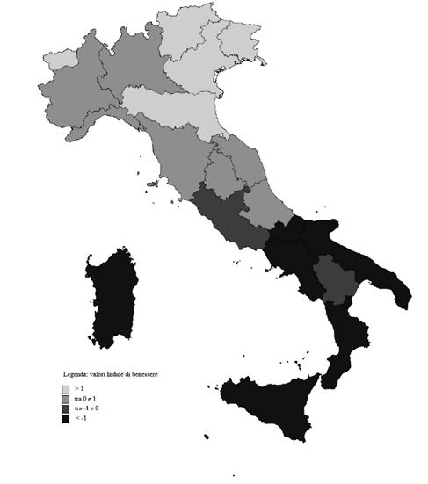
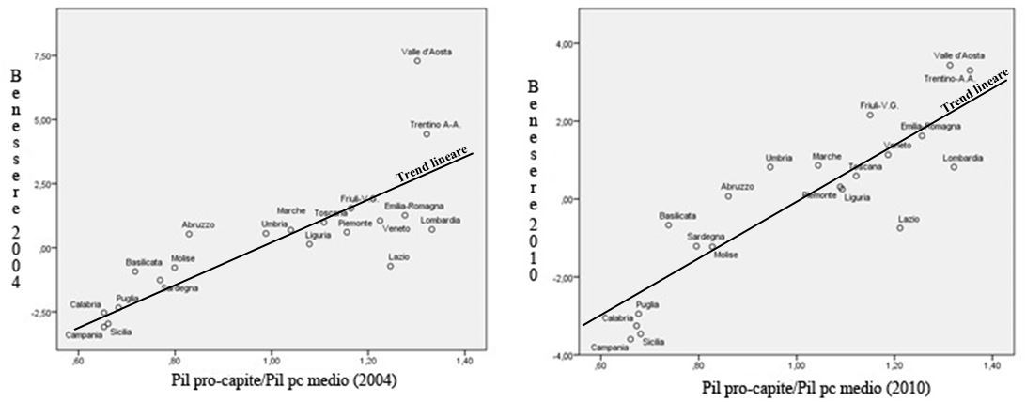
La mappa del benessere
Per oltre la metà delle dimensioni del benessere (cultura e tempo libero, lavoro, condizioni materiali di vita, relazioni sociali, servizi essenziali, salute, ricerca e innovazione), i risultati riproducono lo storico divario tra le Regioni del Nord e quelle del Sud, con queste ultime che occupano stabilmente le posizioni di coda.
Il divario di benessere tra le Regioni è, dunque, almeno altrettanto rilevante di quello in termini di Pil.

Slide 5
Quali i domini e quali andamenti? (1)
SALUTE
Migliorano le condizioni di salute fisica, permangono le disuguaglianze
ISTRUZIONE E FORMAZIONE
Formazione in lieve miglioramento, ma crescono i Neet e diminuisce la partecipazione culturale
LAVORO E CONCILIAZIONE DEI TEMPI DI VITA
Cala l’occupazione, peggiora la qualità del lavoro, aumentano le disuguaglianze territoriali
BENESSERE ECONOMICO
Le condizioni economiche delle famiglie non migliorano, nonostante deboli segnali positivi nel 2013

Slide 6
Quali i domini e quali andamenti? (2)
RELAZIONI SOCIALI
Si fa più affidamento a reti di sostegno, ma la partecipazione sociale è in calo e resta bassa la fiducia negli altri
POLITICA E ISTITUZIONI
Più donne e giovani nei luoghi decisionali economici e politici, scende l’età media dei parlamentari, resta alta la sfiducia nelle istituzioni
SICUREZZA
Calano gli omicidi ma aumentano furti e rapine
BENESSERE SOGGETTIVO
Soddisfazione per la vita stabile, ma in calo tra i giovani e al Nord

Slide 7
Quali i domini e quali andamenti? (3)
PAESAGGIO E PATRIMONIO CULTURALE
Una priorità non riconosciuta
AMBIENTE
Nel futuro verde ed energia rinnovabile, ma inquinamento del territorio da monitorare attentamente
RICERCA E INNOVAZIONE
La quota di Pil per ricerca e sviluppo diminuisce, le differenze territoriali crescono
QUALITÀ DEI SERVIZI
Luci e ombre nella situazione dei servizi di pubblica utilità

Slide 8
Due temi ad esempio…. 1) Istruzione e formazione 2) Lavoro e Conciliazione dei tempi di vita
Indicatori e dati

Slide 9
Istruzione e formazione
Il dominio prende in considerazione quattro dimensioni: istruzione formale, formazione continua, livelli di competenze e partecipazione culturale. È attraverso queste che è possibile tracciare i principali mutamenti in atto.
Tra il 2011 e il 2013 migliorano quasi tutti gli indicatori sulla formazione, ma la crescita è lenta e troppo esigua per riuscire a colmare l’importante divario che separa l’Italia dal resto d’Europa. Nel 2013, il 58,2% dei 25-64enni possiede almeno il diploma superiore, contro un valore medio europeo del 74,9%; la quota di individui tra i 30 e i 34 anni che hanno conseguito un titolo universitario è appena del 22,4.

Slide 10
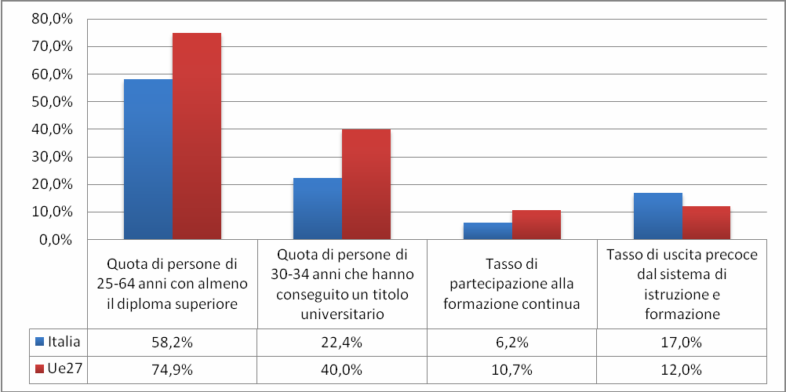
Gli indicatori
Principali indicatori istruzione e formazione. Anno 2013 (valori %).
La distanza che separa l’Italia dalle performance europee è marcata. E’ pari a -16,7% la differenza percentuale tra la quota di italiani che hanno conseguito almeno il diploma superiore e il corrispondente dato europeo; la quota di 30-34enni in possesso di un titolo universitario è inferiore rispetto alla media europea del -17,6%
Ammonta a -5% la differenza tra il tasso di uscita dal sistema di istruzione italiano rispetto al tasso di uscita medio registrato nell’area Ue27, dove nel 2013 la percentuale di giovani che hanno abbandonato prematuramente gli studi è stata del 12%, a fronte di un valore pari al 17% registrato in Italia.

Slide 11
Conciliazione famiglia-lavoro
L’acuirsi della crisi economica ha determinato una grave contrazione dell’impiego di risorse umane del Paese e un aumento delle disuguaglianze territoriali e generazionali. La distanza che separa l’Italia dall’Ue27 si amplia negli ultimi due anni. Nel 2013 il tasso di occupazione si attesta al 59,8%, mentre nella Ue27 è pari al 68,5%.
Gran parte degli indicatori di qualità del lavoro segnalano un preoccupante peggioramento della condizione dei lavoratori. L’instabilità dell’occupazione rimane diffusa e l’incidenza di lavoratori a termine si associa ad una propensione sempre minore alla stabilizzazione dei contratti di lavoro temporanei, soprattutto per i giovani.
La qualità dell’occupazione, inoltre, si lega strettamente alle difficoltà di conciliare tempi di lavoro e di vita.

Slide 12
Gli indicatori
1.Tasso di occupazione 20-64 anni
2. Tasso di mancata partecipazione al lavoro
3. Percentuale di trasformazioni nel corso di un anno da lavori instabili a lavori stabili
4. Percentuale di occupati in lavori a termine da almeno 5 anni
5. Incidenza di lavoratori dipendenti con bassa paga
6. Incidenza di occupati sovraistruiti
7. Tasso di infortuni mortali e inabilità permanente
8. Incidenza di occupati non regolari sul totale
degli occupati
9. Rapporto tra tasso di occupazione delle donne di 25-49 anni con figli in età prescolare e delle donne senza figli
10. Quota di popolazione di 15-64 anni che svolge più di 60 ore settimanali di lavoro retribuito e/o familiare
11. Indice di asimmetria del lavoro familiare
12. Soddisfazione per il lavoro svolto
13. Percezione di insicurezza dell’occupazione

Slide 13
Lavoro e famiglia
La qualità dell’occupazione di un Paese si lega anche alla possibilità di conciliare il lavoro retribuito con le attività di cura familiare. Il divario tra il tasso di occupazione delle madri (da 25 a 49 anni) con figli in età prescolare e quello delle donne senza figli, stabile durante i primi anni della crisi, diminuisce leggermente negli ultimi due anni: ogni 100 lavoratrici occupate senza figli, le madri occupate con figli piccoli sono solamente 75.
Nel 2012, nel Mezzogiorno aumenta il tasso di occupazione delle donne con figli piccoli, come risultato di strategie spesso volte a sostenere il reddito familiare a fronte della perdita di lavoro del partner, ma già nel 2013 l’indicatore torna a calare più di quello delle donne senza figli, ampliando nuovamente il considerevole divario territoriale nel rapporto tra i tassi (10 punti).

Slide 14
Un tentativo di sintesi (1) Domini che migliorano, domini che peggiorano
SALUTE
ISTRUZIONE E FORMAZIONE
LAVORO E CONCILIAZIONE
BENESSERE ECONOMICO
RELAZIONI SOCIALI
POLITICA E ISTITUZIONI
SICUREZZA
BENESSERE SOGGETTIVO
PAESAGGIO E PATRIMONIO CULTURALE
AMBIENTE
RICERCA E INNOVAZIONE
QUALITA' DEI SERVIZI
Legenda: Miglioramenti
Peggioramenti
Contraddizioni

Slide 15
Un tentativo di sintesi (2) La qualità della vita in Italia negli ultimi dieci anni
L’analisi del benessere in Italia durante l’ultimo decennio mostra un quadro di luci ed ombre, di tendenze positive di lungo periodo meno condizionate dalla congiuntura, come gli aspetti legati alla salute, all’istruzione o alle reti sociali, e di altre profondamente segnate dal ciclo, come il lavoro e la condizione economica delle famiglie.
Prima dello scoppio della crisi (2004-2007) - I primi anni del nuovo secolo presentano un quadro del benessere in Italia inevitabilmente molto articolato, ma complessivamente positivo.
La caduta (2008-2009) - Il 2008 inizia con una ripresa del livello di occupazione fino alla metà dell’anno per poi subire una brusca caduta, che prosegue per tutto il 2009 e si conclude con un tasso di occupazione di 2 punti percentuali inferiore rispetto all’inizio dell’anno precedente.
La “ripresina” (2010-2011) - Nel 2010 e 2011, la crisi dal punto di vista della produzione sembra superata, anche se la ripresa è più stentata rispetto a quella osservata nel resto dell’Unione europea e, in particolare, nelle altri grandi economie come Francia e Germania
La seconda recessione: il 2012…Il 2012 vede una nuova caduta della produzione di beni e servizi e, assieme ad essa, ulteriori peggioramenti degli indicatori socio-economici legati al ciclo

Slide 16
Concludendo… e il 2013?
La seconda metà del 2013 mostra un rallentamento della recessione e un timido (e provvisorio) aumento della produzione di beni e servizi nel quarto trimestre.
Le famiglie mostrano un’ulteriore riduzione della spesa per consumi ma aumentano leggermente la propensione al risparmio e diminuiscono il ricorso all’indebitamento.
Inoltre, la quota di Pil destinata al settore ricerca e sviluppo diminuisce, aumentando la nostra distanza dal resto d’Europa.
Nel complesso del 2013 gli occupati sono calati di ulteriori 480 mila unità. Ormai il 9,1% della popolazione vive in famiglie senza occupati. In particolare, la disoccupazione giovanile ha raggiunto quota 40%.
La proporzione di «lavoratori della conoscenza» sul totale degli occupati si è ridotta in un anno del 20%.
Il numero di Neet (persone di 15-29 anni che non lavorano e non studiano) è aumentato di quasi 200 mila unità.
Complessivamente, tuttavia, dopo il forte calo avvenuto nel 2012, la soddisfazione nei confronti della vita si mantiene stabile nel 2013.

Slide 17
Grazie per l’attenzione! salvini@disia.unifi.it

